Slide 1
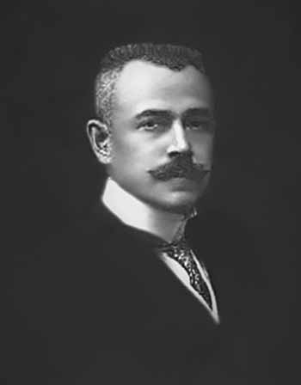
Великие люди земли
Владимирской
1858
1922
Владимир Семёнович Храповицкий

Slide 2
Родился Bладимир.Cемёнович 23 июня 1858 года в Санкт - Петербурге. Сын отставного кавалергардского полковника Семёна Ивановича Храповицкого от брака его с Анисьей Александровной Александровой. Отец Семен Иванович был сыном тайного советника Ивана Семеновича Храповицкого и Екатерины Александровны Хоненевой, которой принадлежали муромцевские земли во Владимирской губернии. Известно, что все знатные дворянские роды имели свой герб. Род Храповицких также имел свой герб. Необходимо отметить, что многие представители родов Храповицких и Хоненевых были либо военными, либо особо приближенными к императорскому двору.

Slide 3
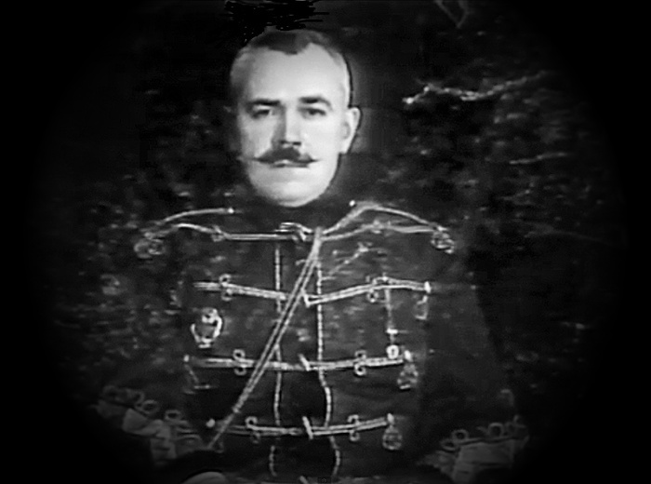
Отец Владимира Семеновича был полковником лейб-гвардии гусарского полка.
Сын пошел по его стопам. Владимир Семенович окончил курс по первому
разряду в Императорском Александровском лицее и поступил в
лейб-гвардии гусарский полк первого разряда рядовым в феврале 1880 года.
Наверное, в силу своих способностей Владимир Семенович продвигался по
службе очень быстро:
– 25 июля 1880 года он становится унтер-офицером,
– 19 февраля 1881 года он выдерживает экзамен, и ему присваивают чин
эстандарт-юнкера с занесением в послужной список,
– 5 июня 1881 года он уже корнет,
– 30 октября 1883 года его командируют во второй телеграфный полк
для изучения телеграфного дела,
– 15 февраля 1884 года он прибыл из командировки,
– 5 апреля 1884 года произведен в поручики.

Slide 4
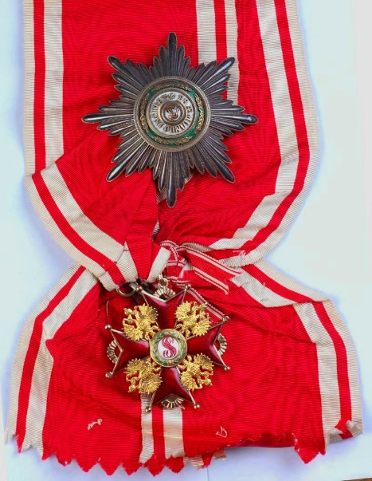
Указом Александра III от 6 октября 1887 Владимир Семёнович был награждён орденом Станислава 3-й степени.
Всю воинскую службу Храповицкий проходил в Лейб-гвардии Гусарском Его Величества
полку. Находясь при дворе во времена правления двух императоров
и пользуясь расположением обоих; в походах и сражениях за время службы
не участвовал. В 1894 году уволен со службы в отставку по семейным
обстоятельствам с производством в полковники гвардии и правом ношения
мундира. Определён на службу в МВД

Slide 5
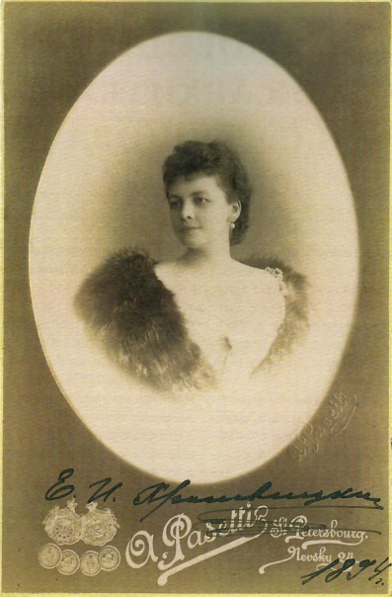
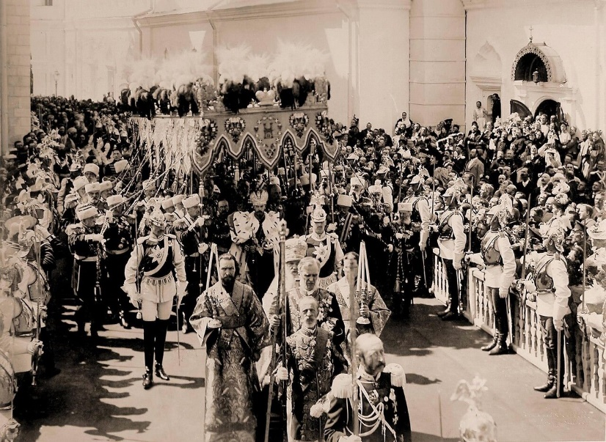
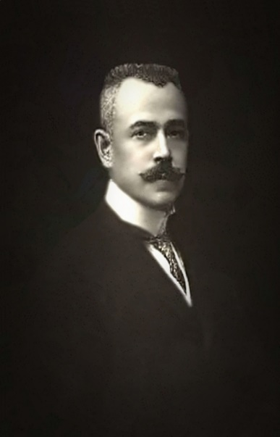
В 1896 году Храповицкий с женой Елизаветой присутствует на торжественной церемонии, посвященной коронации Николая II, ради которой он приехал из Петербурга в Москву.
Жена — Елизавета Ивановна. По одной из версий была дочерью новгородского помещика Чоглокова и родилась 24 марта 1857 года в Неаполе. Это соответствует информации из архивов французской Ментоны, где она жила в эмиграции. Её переписка, тем не менее, противоречит этому. Уже находясь в эмиграции, в 1925 году Елизавета Ивановна обращалась за помощью к академику и бывшему революционеру-народнику Николаю Морозову. В этом письме она утверждает, что является урождённой графиней Головиной. Таким образом, она могла бы быть дочерью графа Ивана Ивановича Головина.

Slide 6
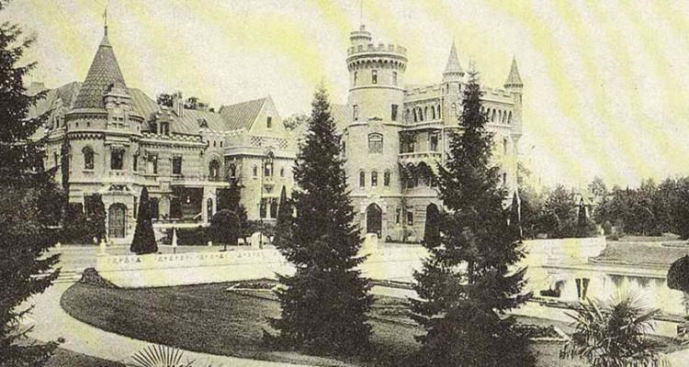
После смерти отца к Храповицкому отошло земель 21 тысяча десятин только в Судогодском уезде. И стал он, как Евгений Онегин, «заводов, вод, лесов, земель — хозяин полный…» Тогда Храповицким было принято решение, что имение могло и должно было приносить солидный доход. Прежде всего, конечно же, лес, который уже в девяностые годы 19 века стоил 3 миллиона рублей, а каждая десятина приносила до двенадцати рублей чистого дохода. Будучи богатым лесопромышленником, а затем и владельцем заводов по выработке стеклянных изделий, Храповицкий занимался благотворительной и просветительской деятельностью в своем уезде. На его средства строились и содержались общеобразовательные школы в деревнях Галанино, Ликино и Андреевском, столярная мастерская и музыкальная школа в Муромцево.

Slide 7
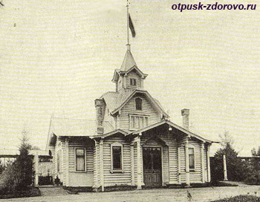
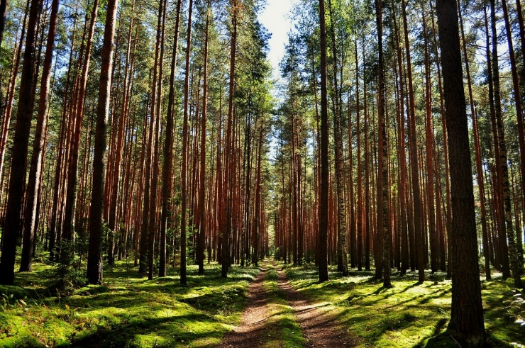
В 1913 году в селе Ликино открылась больница со стационаром, построенная на средства Владимира Храповицкого, причем врачи этой больницы обслуживали фельдшерский пункт в Муромцево. Лесное хозяйство расширялось с каждым годом, и уже в 1895 году Владимир Семенович учреждает акционерное общество «Лесные склады Храповицкого» — лесопильные, смолокуренные, скипидарные, кирпичные заводы, — производившие на продажу немало всякого добра, но прежде всего древесину

Slide 8
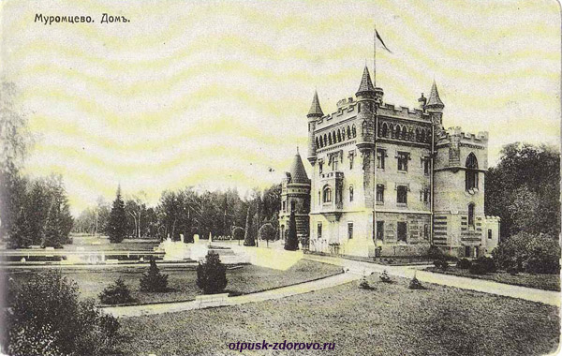
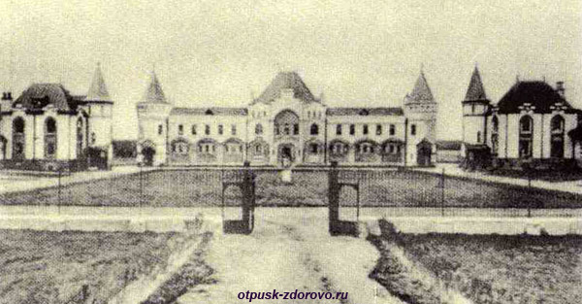
В имении, доставшемся Храповицкому стоял деревянный господский дом. Однако уже в июне 1884 года был заложен новый, каменный, строительством которого занимался московский подрядчик Веденеев. За двадцать лет Муромцево превратилось из заурядного помещичьего гнезда в процветающее и роскошное имение, получившее прозвание «ЦАРСКОЕ». Дворцово-парковый ансамбль занимал территорию свыше 40 га и насчитывал 72 постройки, выполненных в едином стиле и предназначенных не только для жилья и отдыха, но и для большой садово-парковой, ремесленно-промышленной и лесохозяйственной деятельности.

Slide 9
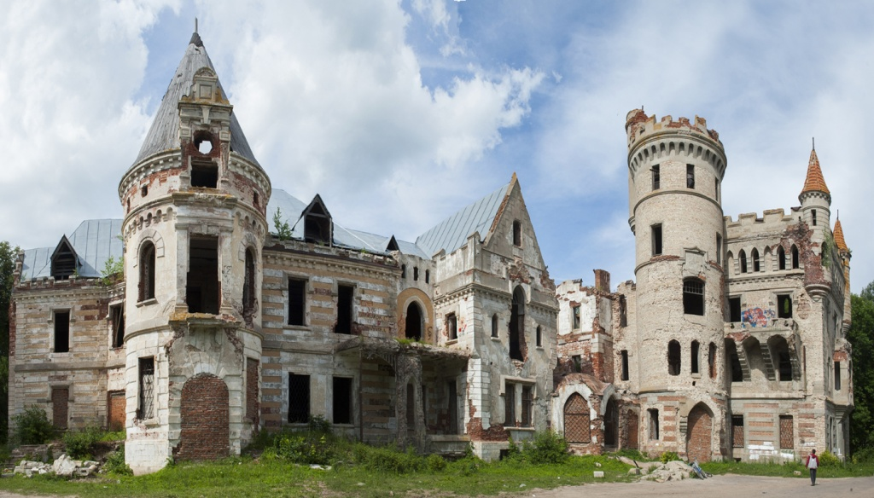
Доходы хозяйства организованного им и трудами лесничего
Карла Тюрмера были так велики, что позволили построить на прибыль всего одного года знаменитое имение Муромцево в Судогодском районе Владимирской области. Великолепную усадьбу в готическом стиле стилизованную под замок с каскодом прудов и парками. По легенде усадьба была построена как подарок жене Елизавете Ивановне. Владимир Семёнович стремился использовать новейшие достижения науки и техники как в своей предпринимательской деятельности, так и быту. Была построена железнодорожная станция, здание почты с телеграфом, электрическое освещение построек и парка, центральное отопление, водопровод, канализация. На территории усадьбы размещалась церковь, многочисленные служебные постройки, каретник, театр.

Slide 10
Владимир Семёнович Храповицкий оставил заметный след в истории Судогодского района. С его деятельностью связывают происхождение названий населенных пунктов: посёлок Передел (первый канифольный завод России, «переделка» древесины); посёлок Бег (ипподром, собачьи и лошадиные бега); поселок Тюрмеровка (в честь лесовода Карла Тюрмера), Барский пруд в посёлке Муромцево, станция Храповицкая в посёлке Муромцево, улица Бор в посёлке Муромцево (территория лесопосадки в барской усадьбе), улица Парковая в посёлке Муромцево (территория парка). На родине о его судьбе долгие десятилетия ничего не было известно. Предполагалось, что он умер во Франции находясь в эмиграции и был там похоронен.
.

Slide 11
СПАСИБО ЗА ВНИМАНИЕ
Подготовили:
Зайцева Валерия;
Панфилова Софья;
9 «А» класс

Slide 12
В презентации использовались материалы с сайтов:
Сайт Википедия
Сайт "vladimir.ru"
Сайт "Отпуск-Здорово" авторский сайт о путешествиях
Видеоролик с сайта youtube "Обыкновенный предмет необыкновенного человека. Храповицкий Владимир Семёнович«
Видеоролик с сайта youtube "На царских развалинах. Замок Храповицкого."

